Slide 1
Educación Matemática
COLEGIO HERMANOS CARRERA
RANCAGUA
Profesor Mario Moris Serrano

Slide 2
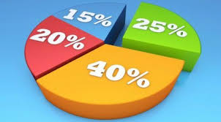
Porcentajes.
Objetivo: Demostrar comprensión del concepto de porcentaje, de forma pictórica, representando valores y cantidades. Estableciendo metas en su aprendizaje.

Slide 3
¿Qué es un porcentaje? %
El porcentaje (%) corresponde a una razón de consecuente 100. El a % lo puedes representar gráficamente con una figura dividida en 100 partes iguales, de las cuales consideras a partes.
Por ejemplo cuando el celular tiene el 100% de su carga, significa que está completamente cargado. Si un estanque está lleno al 50%, significa que está lleno hasta la mitad.
100%
50%

Slide 4
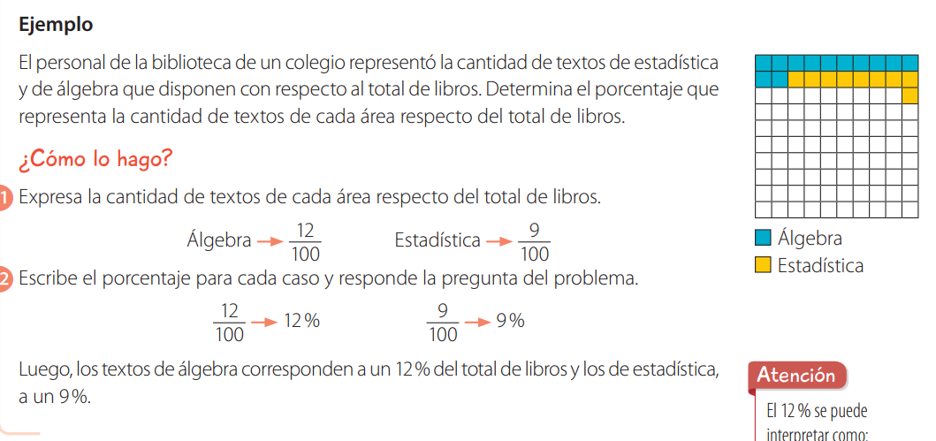

Slide 5
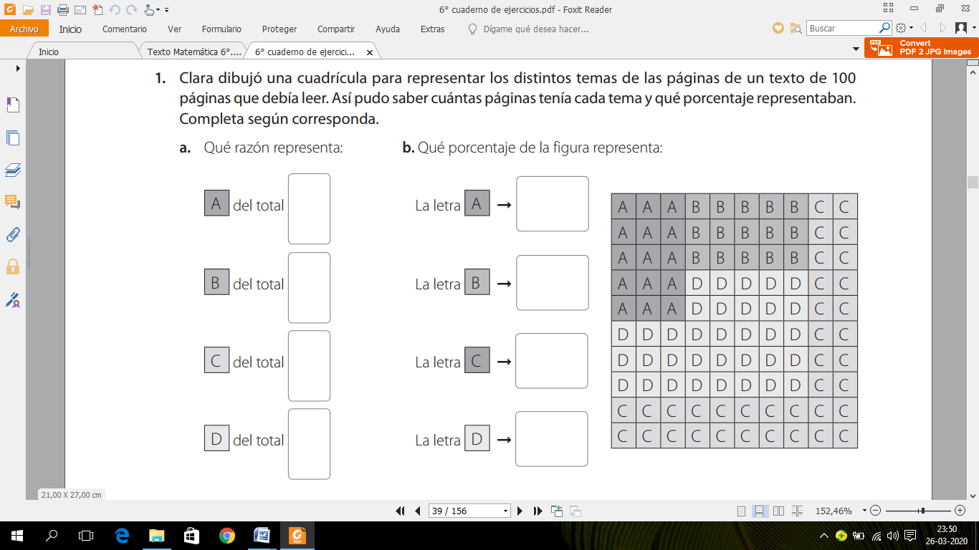

Slide 6
Un porcentaje lo puedes representar como una fracción con denominador 100. Para representarlo como un número decimal, puedes dividir el numerador por el denominador de la fracción correspondiente.

Slide 7
TICKET DE SALIDA

